Slide 1


云计算原理与实践
Principles and Practice of Cloud Computing

Slide 2
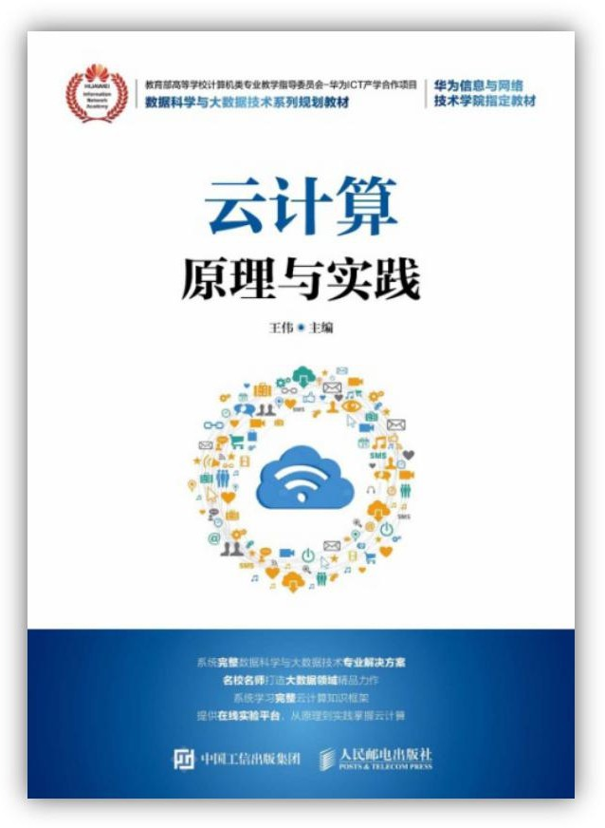
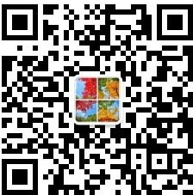
云计算原理与实践
Principles and Practice of Cloud Computing

Slide 3
Outline
13.1 软件开发云的概念
13.2 华为软件开发云服务
13.3 DevCloud技术方案
13.4 实践：DevCloud实战

Slide 4
13.1软件开发云的概念
传统软件开发中的挑战
云计算给软件开发带来的新可能
云时代的软件开发
云计算的推动力

Slide 5
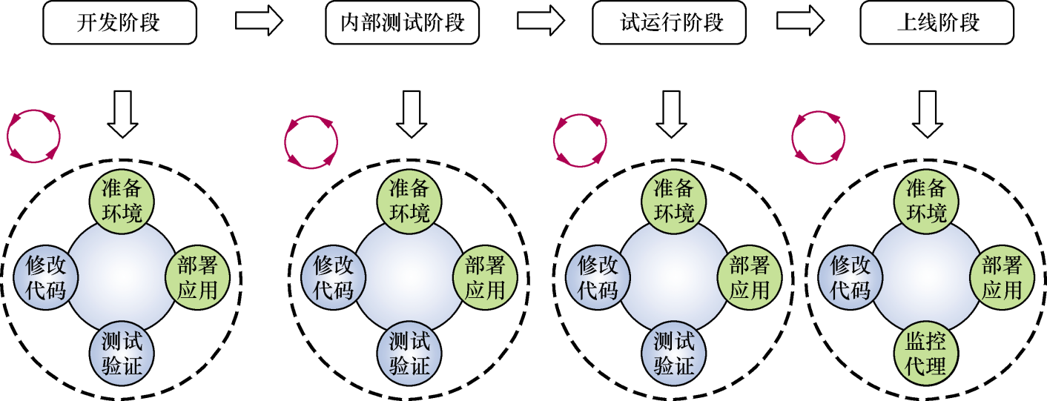
13.1.1 传统软件开发中的挑战
获取基础设施（硬件、软件 和网络等）非常困难，基础 设施的交付周期也非常长
部署和维护各种开发及测试 环境令人头痛
开发及测试环境无法完全复 现生产环境的场景
人为地割裂IT、开发、测试 和运维部门
软件开发的整个过程

Slide 6
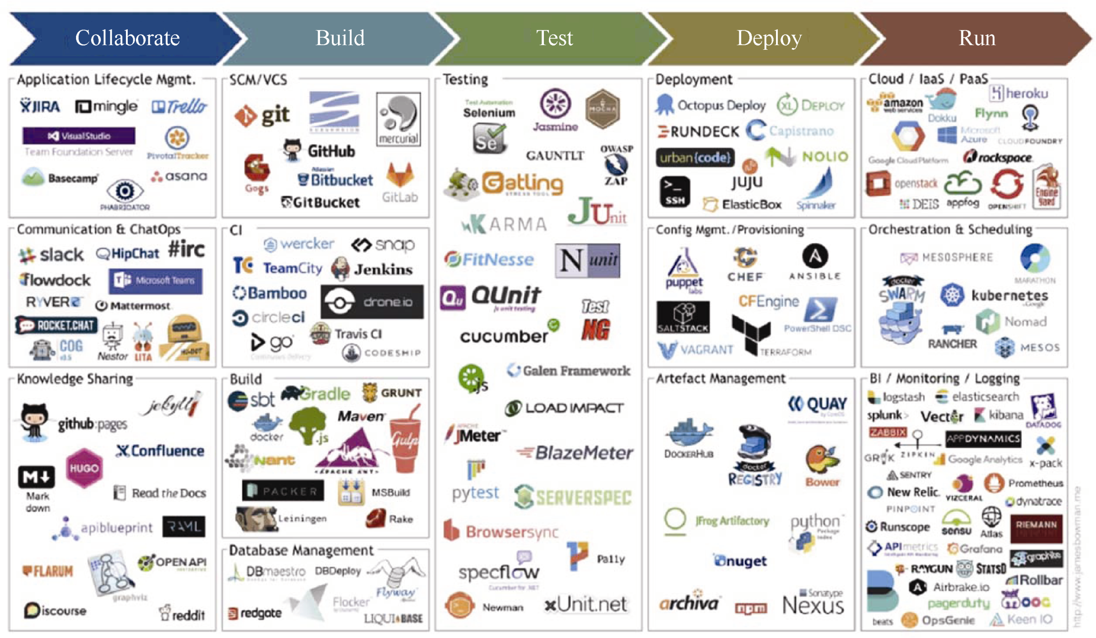
图13.2 DevOps工具链

Slide 7
13.1.2 云时代的软件开发
利用IaaS平台提高开发和测试人员获取基础设施的效率
利用DevOps思想和可编程的IaaS资源融合软件开发的各个阶段， 打破原来存在的人为割裂，加大整个流程的迭代速度
通过直接使用大量的通用云服务来减少工作量，加速软件上线周 期

Slide 8
13.2 华为软件开发云服务
华为软件开发云服务（DevCloud）：是指在云端进行项目管理、 配置管理、代码检查、编译构建、测试、部署、发布等的云计算 平台，主要可以解决软件开发的环境设置并减少软件开发人力投 入方面的成本，帮助初创企业、软件开发企业提升开发能力，规 范开发流程，提高开发效率，这是云计算的成果，也是未来发展 的趋势。

Slide 9

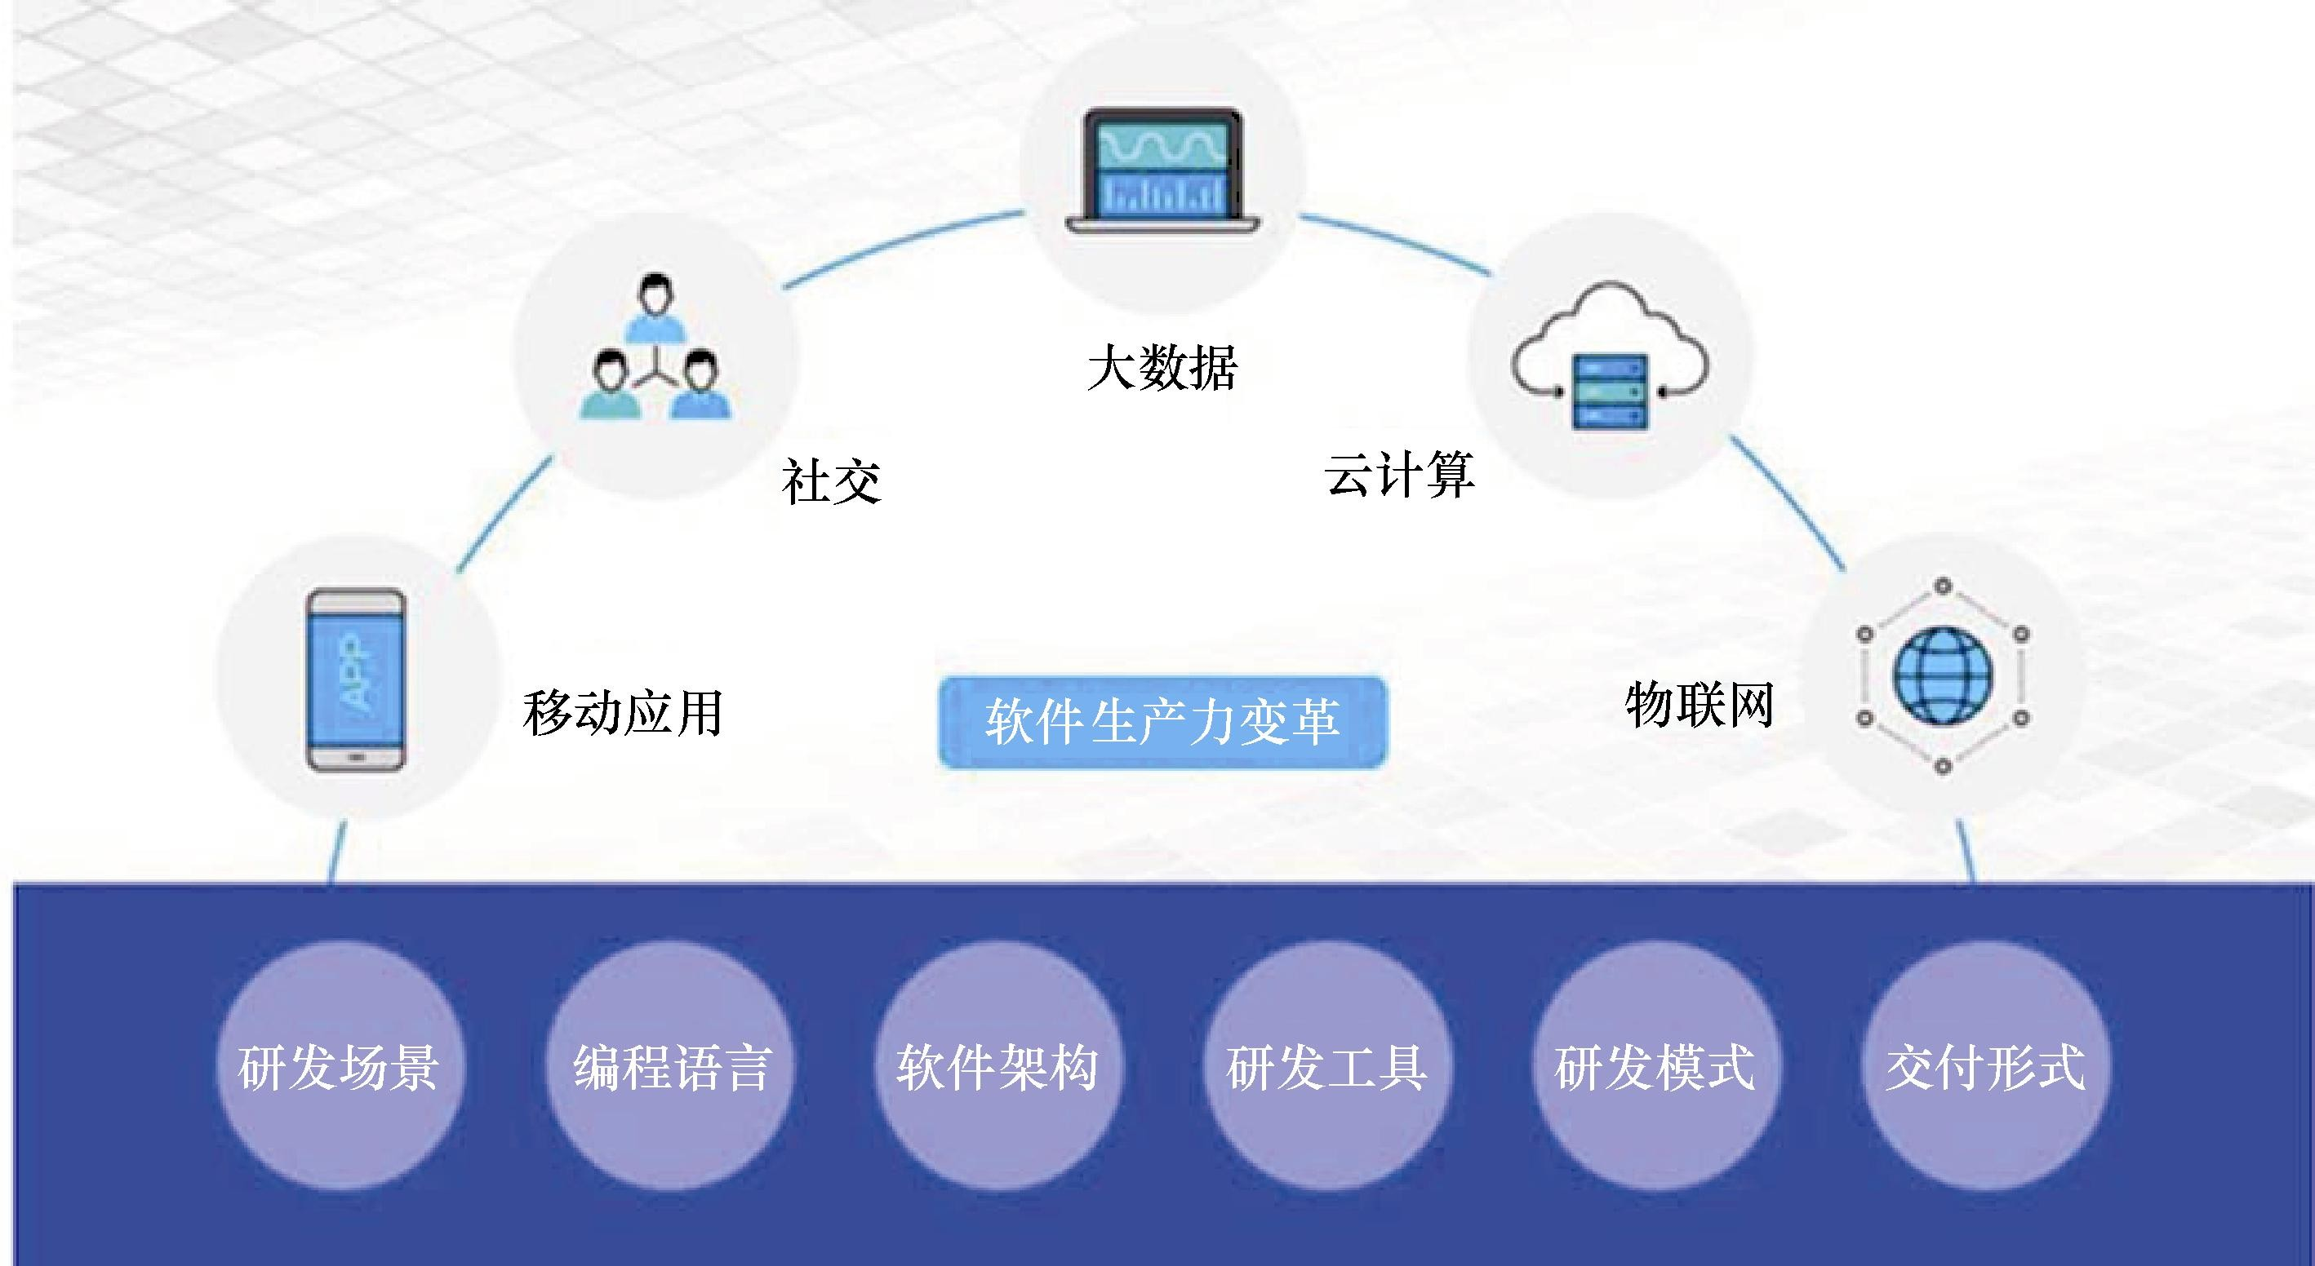
13.2.1 软件交付的趋势和挑战
软件生产力变革
研发场景：据业界预测，到2025年，80 的企业应用将
运行在云中，100 的应用将在云中开发，软件的开发、 测试、部署、运维都在云中进行
编程语言：Go、Scala、R、Node.js、Python等新型编 程语言不断涌现，新型编程语言需要新型研发工具提 供更加友好的支撑
软件架构：基于容器的微服务化架构，Cloud Native 云原生应用代表着分布式软件架构的演进方向，这对 软件研发提出了新的要求
研发工具：研发工具向着轻量化、服务化、云化、容 器化、社交化、智能化等方向发展
研发模式：DevOps成为继敏捷、精益之后被企业广泛 接受的新型研发模式
交付形式：软件交付正在从包交付向着工程化交付转 变

Slide 10
13.2.2 DevCloud核心理念
云上开发：开发、测试、部署、运维、监控、分析、反馈等一切研发活动都 在云上进行，利用云的弹性伸缩能力进行并发加速，大幅提高研发活动的效 率
持续交付/DevOp：全面承载持续交付和 DevOps 的先进研发模式，实现开发、 测试、运维的跨地域协同和同步迭代，支撑运营数据驱动开发，快速交付， 快速反馈
全生命周期：提供端到端的研发工具服务，实现全生命周期覆盖，并融入企 业级敏捷和精益等先进研发理念
体验与乐趣：90后开发者逐步成为软件开发的主力，开发者年轻化是趋势， 为了迎合年轻化的开发者，华为云DevCloud在设计之初就非常重视产品体验， 除了提质增效，还要让软件开发者在软件开发之中体验到乐趣

Slide 11
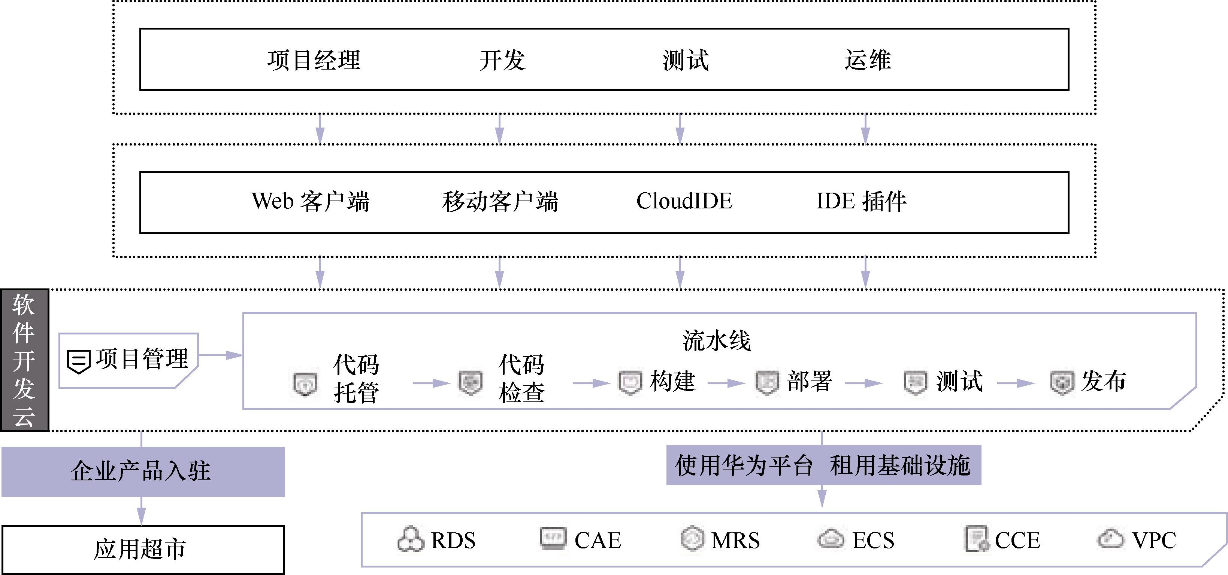
13.3.1 DevCloud总体架构
DevCloud的逻辑架构
DevCloud提供多种接入方式，如 App移动端、Web端、OpenAPI，可 以随时随地进行软件交付
DevCloud提供八大核心服务：项 目管理、代码托管、代码检查、 编译构建、流水线、测试、部署、 发布，并支持把业务软件部署到 开发环境、集成环境、生产环境 等不同的研发与运营环境

Slide 12
13.3.2 DevCloud主要服务
项目管理：包含多项目管理、敏捷迭代、需求管理、缺陷跟踪、文档管理、看板、百科Wiki、报表统 计分析等功能
代码托管：代码托管（CodeHub）是面向软件开发者提供的基于Git的在线代码托管服务，包括代码克 隆/下载/提交/推送/比较/合并/分支等
代码检查：代码检查（CodeCheck）面向软件开发者提供代码质量分析服务，支持 Java、JavaScript、 Web、CSS、C++、Android（Gradle）、PHP 和 C#等业界主流开发语言
编译构建：编译构建（CloudBuild）与代码托管无缝对接，为用户提供配置简单的混合语言构建平台， 实现编译构建云端化，支撑企业实现持续交付，缩短交付周期，提升交付效率
测试管理：测试管理：（TestMan）是面向软件开发者提供的一体化测试管理云服务，覆盖测试需求、 用例管理、缺陷管理，多维度评估产品质量，帮助用户高效管理测试活动，保障产品高质量交付
部署：部署服务（CloudDeploy）提供可视化、一键式部署服务，支持并行部署和流水线无缝集成， 实现部署环境标准化和部署过程自动化
发布：发布管理（ReleaseMan）是面向软件开发者提供软件发布管理的云服务，提供软件仓库、软件 发布、发布包下载、上传、发布包元数据管理等功能
流水线：流水线（CloudPipeline）提供可视化、可定制的自动交付流水线，帮助企业缩短交付周期， 提升交付效率

Slide 13
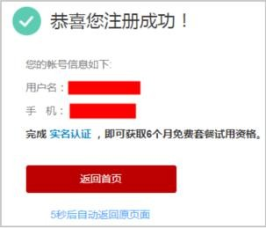
13.4 实践：DevCloud实战
华为云DevCloud注册成功
注册
进入华为云官网首页，单击页面右 上角的“注册”。
设置用户名、手机号、短信验证码、 密码并勾选“我已阅读并同意《华 为云用户协议》和《隐私保护》”， 单击“同意协议并注册”。
用户注册成功

Slide 14
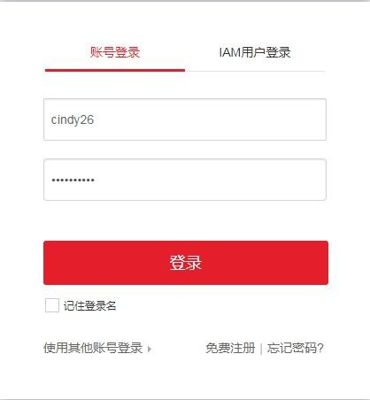
13.4 实践：DevCloud实战
华为云DevCloud登录界面
登录
注册完成就可以登录华为云 DevCloud了，输入用户名、密码， 单击“登录”按钮，如图所示。

Slide 15
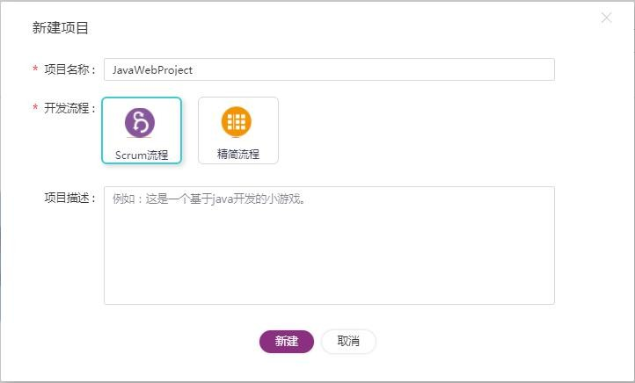
13.4.2 项目管理
新建项目
点击弹出“创建项目”窗口，填写 项目信息，单击“新建”按钮，完 成一个项目的创建，如图所示。系 统默认给新建的项目创建3个迭代， 每个迭代4周，可根据项目实际情 况新建迭代或修改现有迭代。
新建工作项
在DevCloud中，以工作项为粒度细 化整个项目，进行项目规划和需求 分析，最终将工作项分配给具体人 员，指定所属迭代，设置重要程度 等基本信息
创建项目界面

Slide 16
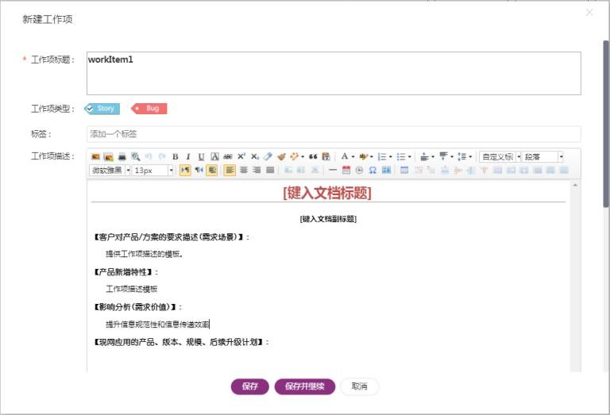
在“工作”→“backlog”中 单击，弹出“新建工作项” 窗口，填写工作项信息，单 击“保存”按钮，完成工作 项创建，如图所示

Slide 17
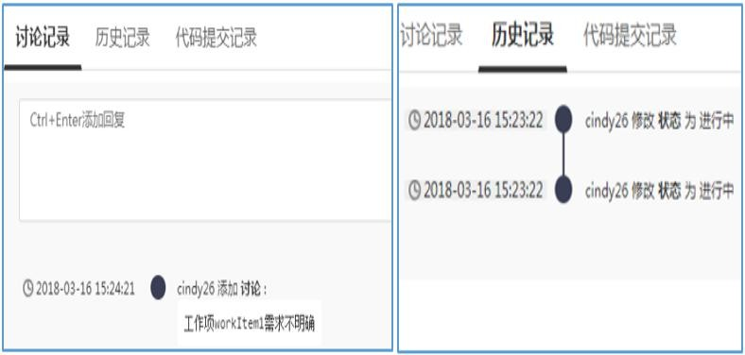
创建后的工作项可以根据实际情 况修改状态、迭代、处理人等信 息，在工作项的历史记录中查看 修改的信息。可以在工作项的讨 论区进行讨论，实现异地协同工 作

Slide 18
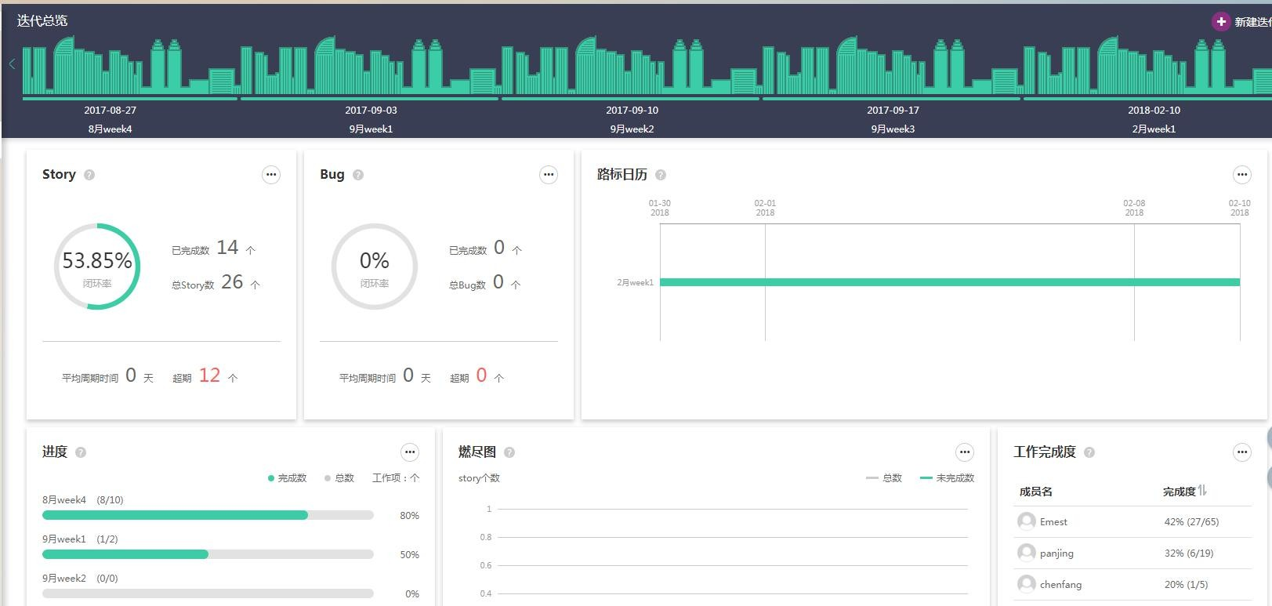
3.项目仪表盘
项目仪表盘
华为云DevCloud的仪表盘界 面可以通过燃尽图表、统计 报表等常用图表，查看需求 交付进展

Slide 19
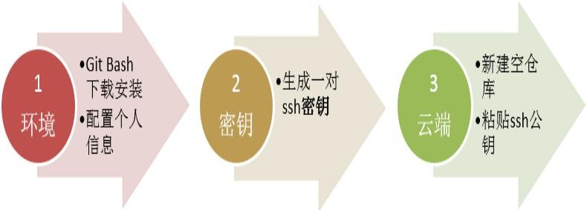
13.4.3 代码托管
1．环境
Git Bash下载安装
Git Bash客户端软件是本地PC使用Git必须安装的软件，如
果本地没有安装，请到Git管网下载。安装成功以后，在 开始菜单中会增加Git Bash选项
配置个人信息
安装完成，运行Git Bash，在弹出终端页面按照以下操作 进行个人配置。
$ git config --global user.name “您的名字”
$ git config --global user.email “您的邮箱”
生成一对SSH密钥
运行Git Bash，在弹出的终端中输入以下命令，回车后会 提示输入一个密码，建议不输入，回车即可。
$ ssh-keygen –t rsa –C “您的email”
此时，会在~/.ssh文件夹下生成了一对密钥：公钥
id_rsa.pub和私钥id_rsa，私钥无须处理，保存在本机即可， 公钥的内容需要复制到DevCloud中
项目仪表盘

Slide 20
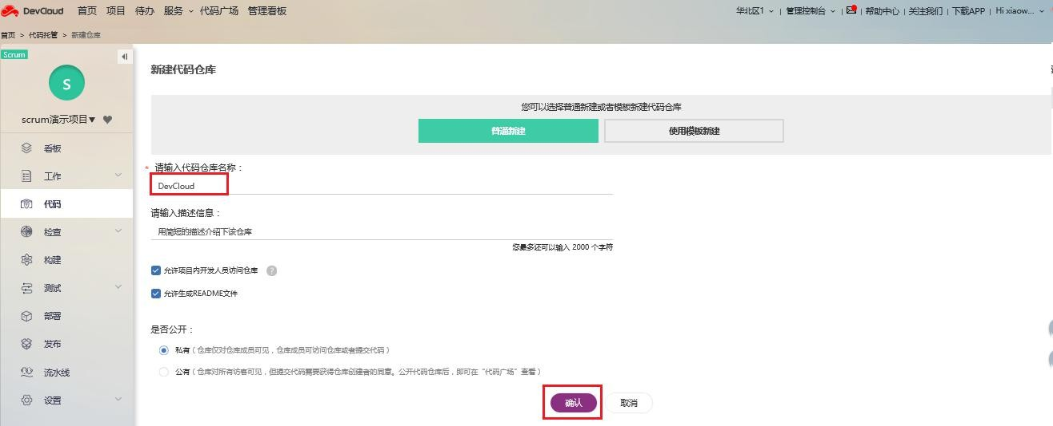
2．云端
新建仓库详细配置
（1）新建空仓库
输入仓库名称
输入描述信息（非必填）
勾选“允许项目内开发人 员访问仓库”（默认勾选）
勾选“允许生成README 文件”
选择“是否公开

Slide 21
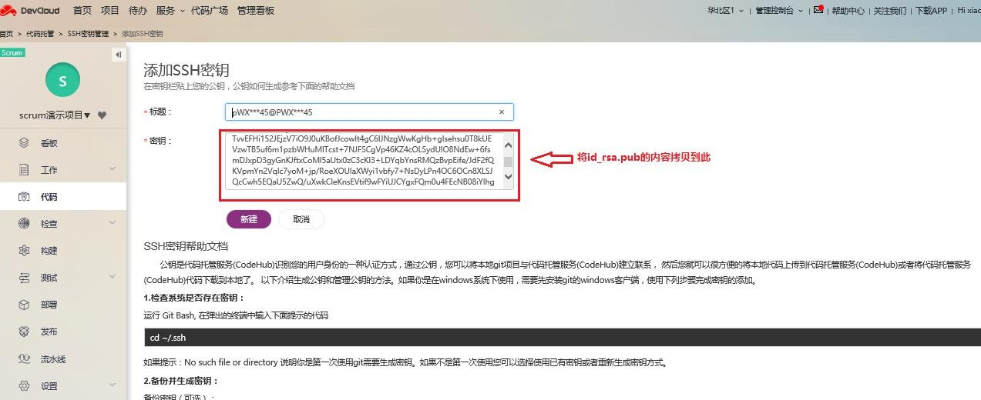
添加SSH密钥
添加SSH密钥
粘贴拷贝的公钥字符串，添 加“标题”，单击“新建” 按钮完成SSH密钥添加，如图 所示

Slide 22
（3）推送本地代码
（1）在代码根目录下运行Git Bash终端
将本地代码（本文以java的web项目代码为例）放在D:\code\DevCloud，在 D:\code\DevCloud文件夹空白处单击鼠标右键，选择“Git Bash Here”
（2）推送本地代码到云端
在当前Git Bash终端依次输入以下命令：
$ git init
$ git remote add origin “仓库地址”
$ git add
$ git commit -m “init project”
$ git branch –set-upstream-to=origin/master master
$ git pull --rebase
$ git push

Slide 23
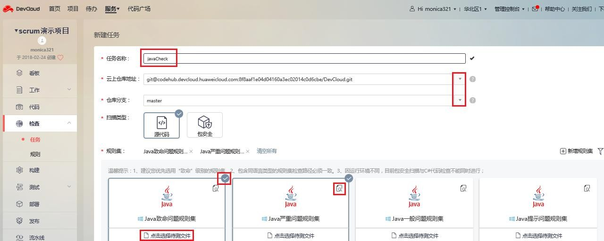
（4）新建代码检查任务
创建代码检查任务
新任务详细配置信息包括以下几点：
输入检查名称
在下拉选项中选择仓库，在下拉 选项中选择分支，默认选择了 master分支
单击规则集，“对号”显示被选 中的规则集
单击规则集底部，选择待检查的 目标文件夹，如果不选择，就是 检查所有代码

Slide 24
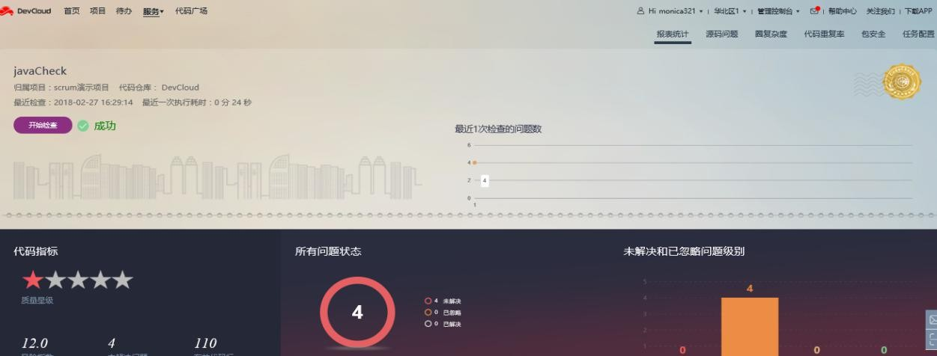
（5）查看检查结果
代码质量报告
检查任务执行结束，生成详细的代 码质量报告，用于评估代码质量：

Slide 25
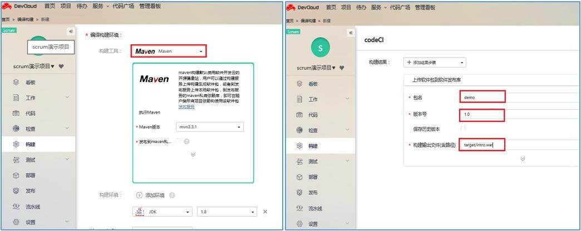
13.4.4 构建
创建编译构建任务
1．新建构建任务
新建构建任务配置如下：
任务名称codeCI
代码仓库选择DevCloud，选中“自动 构建”时，表示代码仓库提交后自动触 发构建
构建类型选择Maven，其他保持默认
增加构建结果，上传软件包到发布仓 库
按照左图输入“包名”“版本号
归档修改成target/intro.war（注意：
intro.war不要拼写错误）

Slide 26
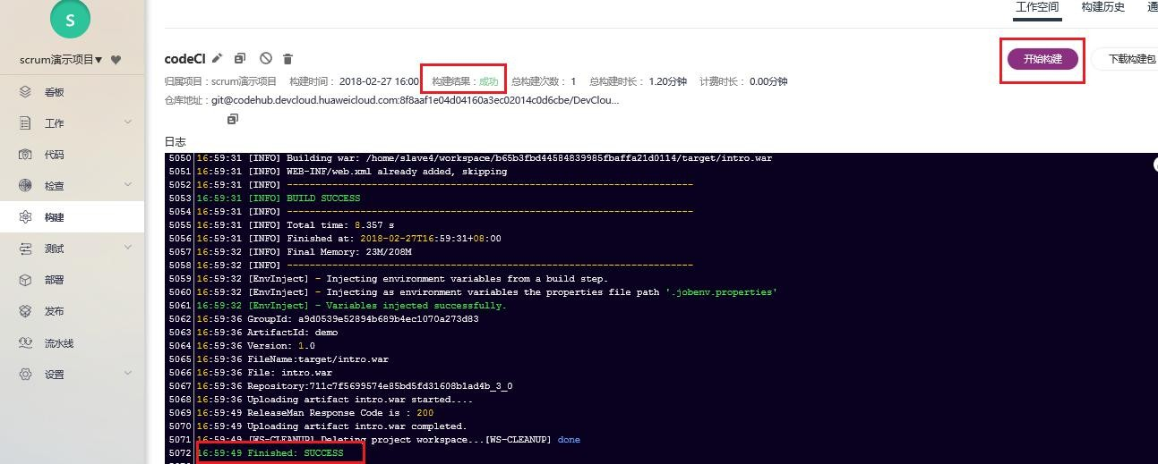
2．执行构建任务
执行编译构建任务
进入构建任务，单击“开始构建” 按钮，开始执行构建，构建构成 中，工作空间会显示构建日志， 检查构建过程和归档发布过程是 否出现问题。成功后可以单击
“下载构建包”下载本次构建生 成的软件包，并查看构建历史

Slide 27
13.4.5 测试
测试管理（TestMan）是面向软件开发者提供的一体化测试解决方 案，覆盖测试需求、用例管理、测试任务管理、缺陷管理，多维度 评估产品质量，帮助高效管理测试活动，保障产品高质量交付，它 包括三个部分：
测试计划
用例管理
测试总览

Slide 28
1．测试计划
在项目规划阶段将整个项目细化成一个个具体的需求， 这也是测试计划设计形成的过程，测试计划环节针对每 个需求设计相应的测试用例

Slide 29
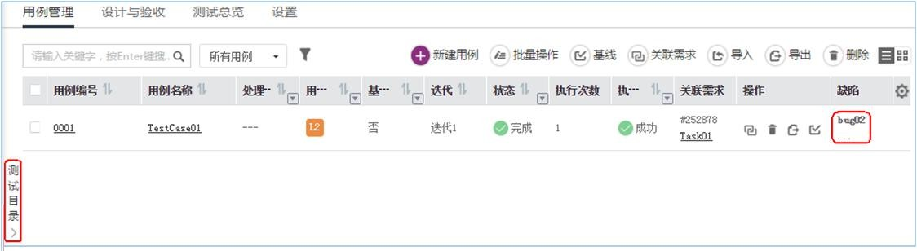
2．用例管理
用例管理
用例管理页面可以对已经创 建的测试用例进行管理，可 以将用例关联到具体的需求 或者针对需求设计测试用例， 提交bug时就能够直接将bug 指给需求负责人，实现需求- 用例-缺陷的双向追溯

Slide 30
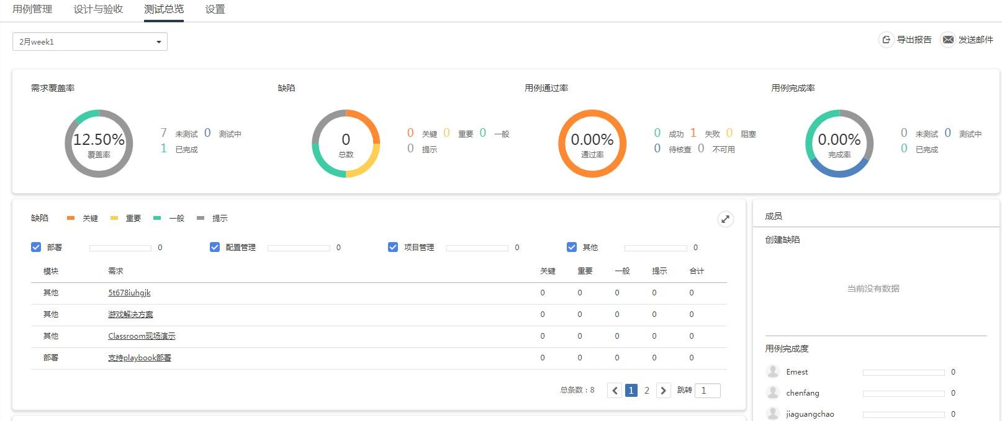
3．测试总览
测试总览
测试总览中展示整个项目的 测试概览，包括需求覆盖率、 缺陷、用例通过率、用例完 成率、缺陷分布、用例进展、 需求测试进度、成员用例进 展和缺陷等

Slide 31
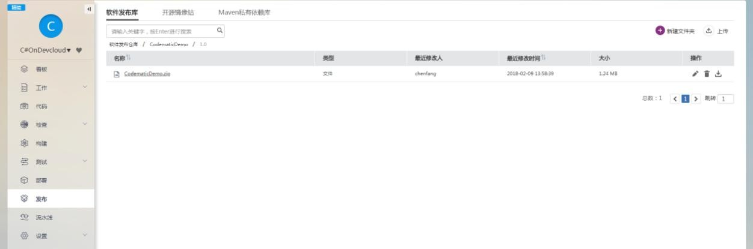
13.4.6 发布
发布仓库
软件开发服务提供3种类型的发布 仓库
Maven私有依赖库，用于Maven类型 构建过程中第三方依赖包的管理
开源镜像站，镜像了一些构建过程 中的中央仓到后台，提升构建速度， 体现云端构建的优势
软件发布库，作为生成的软件包的 版本归档管理仓库，“构建”环节 生成的软件包会上传到该仓库， “部署”环节用于部署的软件包也 取自于该仓库，如图

Slide 32
13.4.7 部署
当代码构建打包成功并归档到发布仓库后，可以进行部署工作，如 果没有可以使用的云主机，可以略过“部署”服务。这里需要注意 以下几点：
部署可以频繁、安全、可持续地进行
部署的版本来自发布库
使用相同的脚步、相同的部署方式对所有环境进行部署，确保一 致性
为了确保安全性和可用性，部署可以采用蓝绿部署、灰度部署等 能力

Slide 33
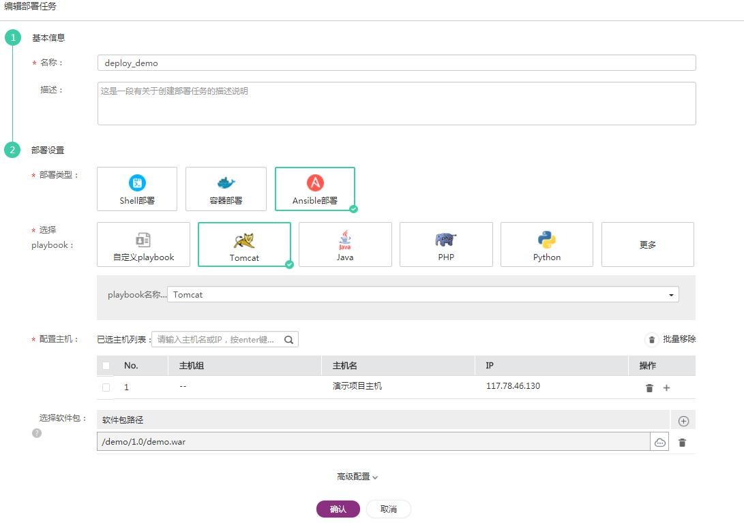
1．新建部署任务
创建部署任务
经过“基本信息”→”部署设
置”→“配置主机”→“软件包选 择”等操作完成部署任务的创建， 如图

Slide 34
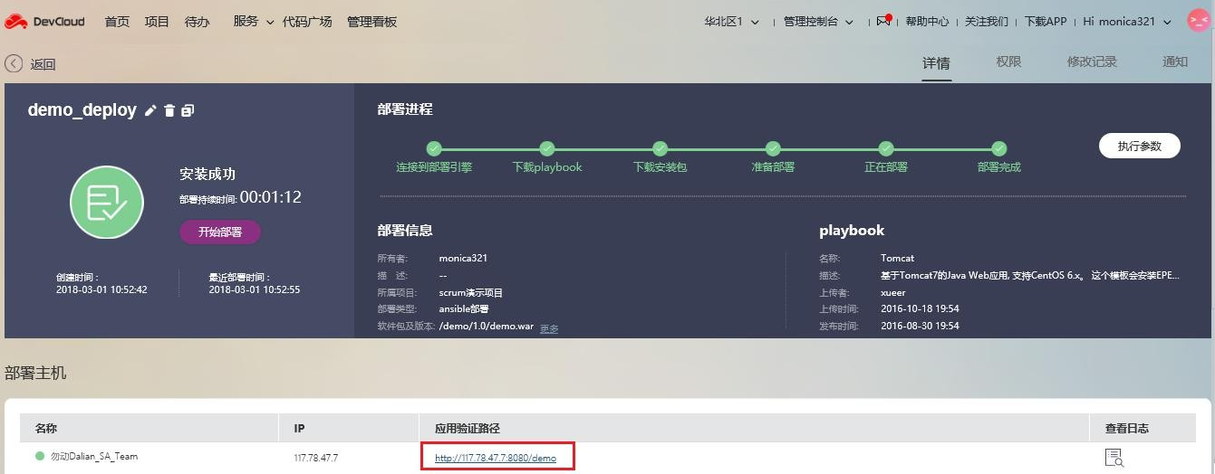
2．执行部署任务
执行编译构建任务
执行编译构建任务，系统动态展示 部署进程，当部署进程全部亮起绿 灯，通过应用验证路径查看部署效 果

Slide 35
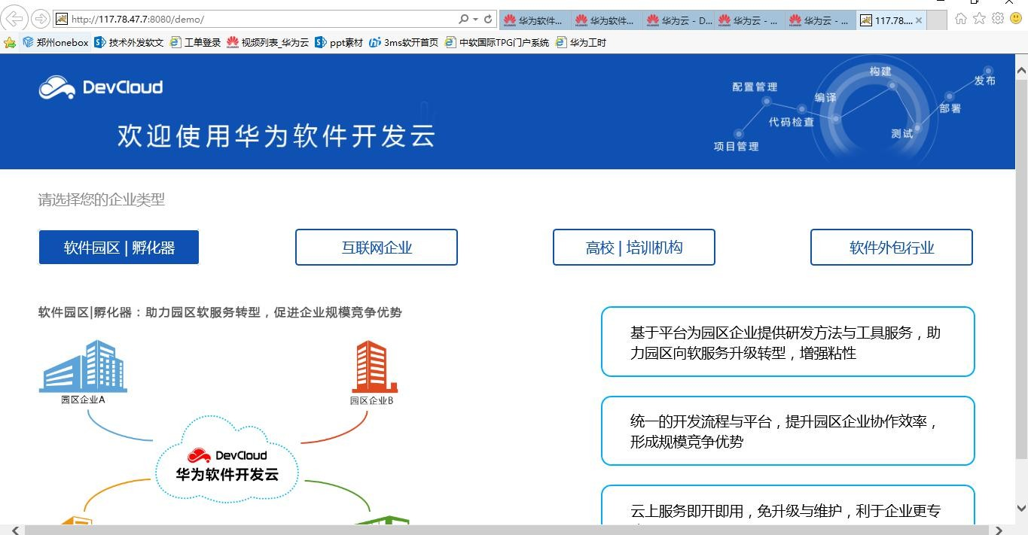
3．查看部署效果
部署效果
本例是一个java web项目，部署之 后是一个web网站，通过点击应用 验证路径验证网站是否部署成功， 如图

Slide 36
13.4.8 流水线
流水线支持调度DevOps各环节服务以及子流水线，实现个人、模 块、项目等多级流水线。
与传统敏捷模式强调CI持续构建不同的是，流水线融合了DevOps 理念的新型敏捷模式，通过云端自动化的持续交付流水线，实现持 续构建、持续部署（蓝绿部署、脚本自动下发、比对）、持续发布
（灰度发布），将Ops端手工操作的时间缩短80%，减少团队等待 和修复手工错误带来的等待和浪费，全功能团队聚焦于业务分析、 开发交付及运营上，显著提升效率和产品质量

Slide 37
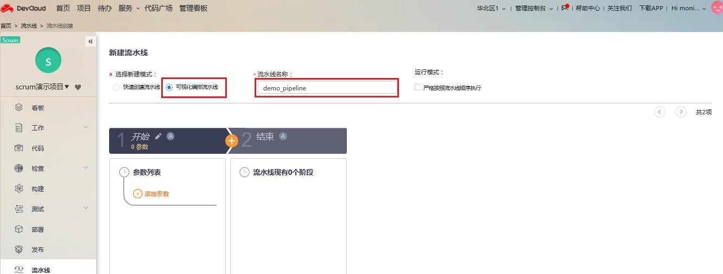
1．新建流水线任务
新建流水线
可以灵活将代码检查任务、构建任 务、部署任务、发布等DevOps端到 端服务添加到流水线任务中，实现 持续交付，如图

Slide 38
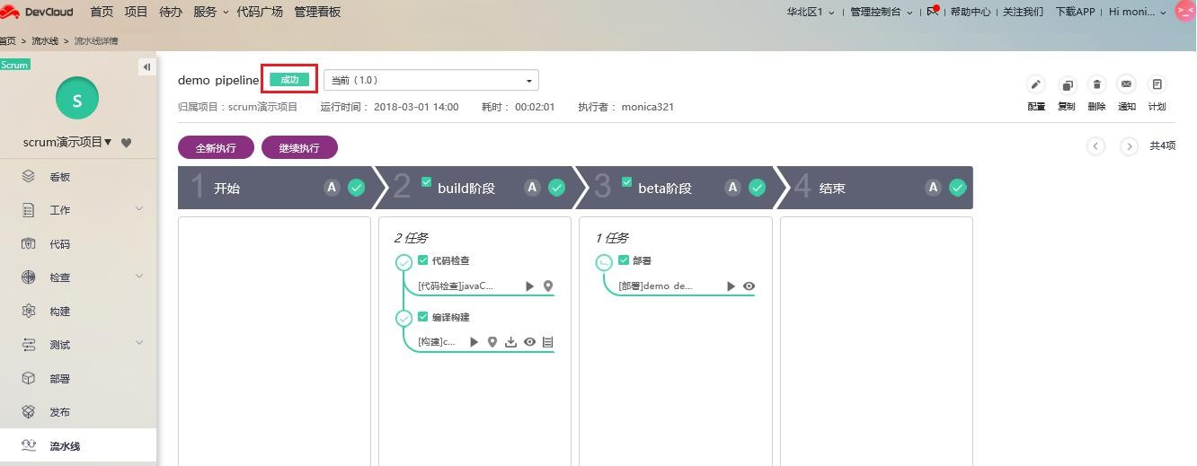
2.执行流水线
执行流水线
执行流水线，动态展示流水线执行 进度，当任务执行完成后，左上角 显示执行结果“成功”，如图

Slide 39
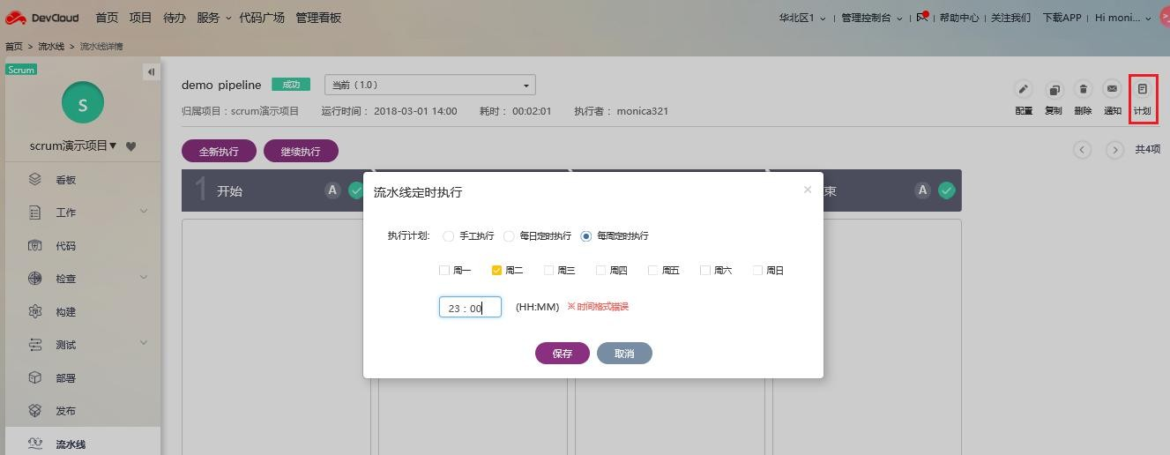
3．流水线定时执行
流水线定时执行
流水线任务支持定时执行设置，设 置完成后流水线会按照设定的时间 执行，如图所示

Slide 40
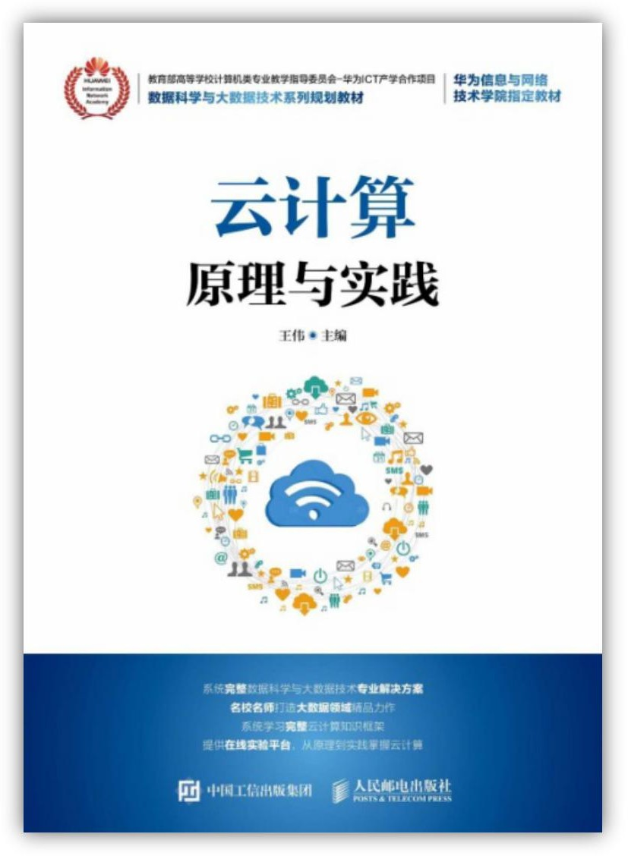
Thanks!

